Slide 1
Zatvorski sistem Sjedinjenih Američkih Država
Kerim Bujak,
Smailović Mirza,
JURIŠIĆ ROBERT
Pravni fakultet Univerziteta u Sarajevu
Seminarski rad iz predmeta Sudstvo za maloljetnike
Sarajevo, maj,2020

Slide 2
UVOD
Početak stvaranja zatvorskih sistema u SAD-u odlikuju ove karakteristike:
Izdanak btitanskih I kolonijalnih ideja
Uspostava lokalne vlasti u američkim kolonijama
Donošenje "Velikog zakona mira/Great Law of Peace" iz 1682. U Pennsylvaniji,https://ba.voanews.com/a/a-37-a-2004-09-24-13-1-86177547/1173024.html

Slide 3
UVOD
Veliki zakon mira je ima za cilj da:
Obukom I radnim navikama spriječi zločin
Ukine smrtnu kaznu za sve prijestupe osim ubojstava
Uvođenje tamnice – na početku nehumani uvjeti, a preporukom zakonodavnog tijela iz 1790. stvaraju se blokovi ćelija na mjestima gdje su postojale tamnice , te se tako dolazi do prvih blokovskih zatvora u SAD-u, tzv. Kaznenih zavoda.
Pogledati još: William Penn-https://www.ushistory.org/penn/bio.htm

Slide 4
Historijski razvoj zatvora u SAD-u
Nakon američke revolucije dolazi do jačanja državem u ekonomskom I političkom smjeru, a potrebe za uređenijim zatvorskim sistemom postaje sve veća
U 19.st zatvori u SAD-u u prepoznatljivi po lošim higijenskim I nehumanim uvjetima, prenatrpanost, slaba zaštita od epidemija, te je moralo doći do adaptacije I izgradnje novih zavoda.
Sam historijski razvoj se može najbolje prikazati kroz šest faza:
1. faza – rani američki zatvori
2. faza – period Pennsylvanijskog sistema
3. faza – popravni sistem
4. faza – rani industrijski zatvorski sistem
5. I 6. faza – savremeni zatvorski sistem

Slide 5
Rani američki zatvori (1790 – 1830)
Karakteristike prve faze su:
Tzv. "primitivni zatvori"
Loši nehigijenski uvjeti
Zajedničko izdržavanje zatvora svih kategorija osoba, bez obzira na dob, izvršeno djelo, itd...
Kazna se smatra kao odmazda za učinjeno djelo
Rano zagovaranje ideje o zatvoru s posebnim ćelijama

Slide 6
Period Pennsylvanijskog sistema (1830 – 1870)
Obilježija su:
Uvođenje zasebnih ćelija za sve prijestupnike
Postojalo je mišljenje da će razdvajanjem zatvorenika doći do njihovog pokajanja I učinkovitije resocijalizacije
Paralelno s ovim , u SAD-u dolazi I do razvijanja drugog sistema, onog u New Yorku
Sistem u New Yorku se bazirao na radu zatvorenika, kako bi se smanjili troškovi održavanja zatvora – kritike ovom sistemu idu zbog nivoa korupcije I smatranjem zatvorenika robovima

Slide 7
Popravni sistem (1870-1900)
Rezultat istraživanja o stanju I uvjetima u zatvoru
Dolazi do zatvorske reforme I eliminacije postojećih nedostataka
Uvodi se izraz "kazneni zavod"
Osposobljavanje zatvorenika uvođenjem tečaja za obrazovanje , razdvajanje maloljetnih od punoljetnih prijestupnika I uvjetno pušatnje su stvari koje su najviše obilježile ovo razdoblje
Podudaranje s progresivnom erom u historiji američke politike

Slide 8
Rani industrijiski zatvorski sistem (1900-1935)
Uvođenje radnih programa u zatvorima
Ljudi se u zatvoru šalju na težak rad kao kaznu, a ne za kaznu , tačnije radi ostvarivanja dohotka
Ostale aktivnosti padaju u drugi plan, prije svega postupanje s zatvorenicima I njihova resocijalizacija
Zbog ovakvog stava koji se nije pokazao učinkovitim I reakcije javnosti dolazti do usvajanja dva zakona: Hawes – Cooper Act iz 1929., I Ashurst – Sumners Act iz 1935., kojima se ograničava institucija zatvorskog rada
Više o ova dva zakona:https://www.revolvy.com/page/Ashurst%E2%80%93Sumners-Act, http://www.ncpathinktank.org/pub/st206?pg=3

Slide 9
Savremeni zatvorski sistem
Razvrstavanje zatvora i zatvorenika
Donošenje međunarodnih dokumenata iz ove oblasti I reguliranje zatvorskih standarda u zatvoru (V-faza)
Reintegracija I resocijalizacija zatvorenika
Eksperimentalni principi korekcije zatvorenika u zajednici (VI-faza)

Slide 10
Organizacija I struktura
Nema jedinstvene oraganizacije na državnom nivou, radi se o kompleksnom sistemu, brojke kažu sljedeće:
Svaki nivo vlasti odgovoran je za provođenje korektivnih mjera, točnije - 50 saveznih država, savezna vlada , 3047 okruga, a D.C. Columbia I većina gradova imaju minimalno jednu korektivnu ustanovu
Države/lokalna samouprava ustanovava provodi 95% korektivnih aktivnosti, a osuđenici su smješteni u 1688 ustanova (federalna vlada upravlja s 6% ovih ustanova)
80% zatvora je za muškarce, 10% za žene, 10% za zatvorenike oba spola

Slide 11
Sistem federalnih zatvora
Provođenje mjere prema zatvorenicima se organizira preko dvije institucije: Department of Justice I administrativnog ureda za sudove
Zakoni federalnog nivoa su različiti od zakona države vlasti, odnosno jurisdikcija federalnog nivoa predviđa mjere I sankcije samo na one prijestupe koji su učinjeni prema Federaciji
Sistem federalnih zatvora se suočava s raznim preprekama, prije svega zbog popunjenih kapaciteta, a ovaj problem riješava ugovorima s lokalnim zajednicama ( saveznim državama)
Ovaj sistem također trpi mnoge kritike, a tome u prilog idu činenice koje govore da je većina zatvorenika smještenih u federalnim zatvorima jačeg socijalno ekonomskog statusa
Prosjek boravka zatvorenika u ovim zatvorima iznosi 67 mjeseci, a u njima boravi oko 30% stranih državljana
Zatvoreske ustanove u ovom sistemu su rangirane na skali od 1 do 4( 1- kampovi, 4- izuzetno jake mjere obezbjeđenja)

Slide 12
Sistem državnih zatvora
Pod okriljem države, izvršna vlast svake upravlja zatvorima, dok same upravnike biraju Guverneri
Državni zatvori se klasificiraju po mjerama bezbjednosti koje mogu biti minimalne, srednje I maksimalne
Svaka država razčličito uređuje ovaj tip sistema, stoga postoje jasne razlike u veličini, tipovima I broju zatvora
Zanimljivost je da broj zatvorenika u nekim državama čini skoro većinu populacije same države, a u njih spada I 6,4% žena
Penolozi još nisu uskladili mišljenje o premještanju zatvorenika u različite tipove zatvora ( manje ili više osigurane ) radi uspješnije resocijalizacije, dok većina građana ne želi povratak bivših zatvorenika u zajednicu.

Slide 13
Sistem privatnih zatvora
Predstavlja jedan od odgovora na prenatrpanost zatvora
Izgrađeni od privatnih preduzeća
Prednosti: humaniji, efikasniji,bezbjedniji..
Mane: mnogi troškovi se ne mogu uzeti u obzir I ne postoji prava slika o istima

Slide 14
Tipovi zatvora
Postoji jedinstevna klasifikacija:
A) ustanove minimalne sigurnosti – nefortmalan izgled, smještaj za maloljetnike I osobe koje svojim ponašanjem I učinjenim djelom ne predstavljaju opasnost za zajednicu
B) ustanove srednje sigurnosti - služe za disciplinsko kažnjavanje, u sastavu imaju desetak ćelija, a sam izgled se razlikuje od onih maksimalne sigurnosti( visina ograde, rešetke...)
C) ustanove maksimalne sigurnosti – osiguravaju maksimalnu bezbjednost I isključuju mogućnost bjekstva, pod nadležnosti su federalnih I državnih vlasti, au njima su smješteni zatvorenici osuđeni za teža krivična djela.

Slide 15
Sjedinjene Američke Države pokušavaju naučiti cijeli svijet šta je demokratija I poštivanje ljudskih prava dok su istovremeno najneslobodnija država na svijetu. U zatvorima je preko dva miliona ljudi, što je najveći broj zatvorenika u odnosu na broj stanovnika u svijetu. Iz godine u godinu broj se u prosjeku povećava 3.7%. Od ukupnog broja zatvorenika 34.5% su crnci muškog spola starosti između 20 I 39 godina.

Slide 16
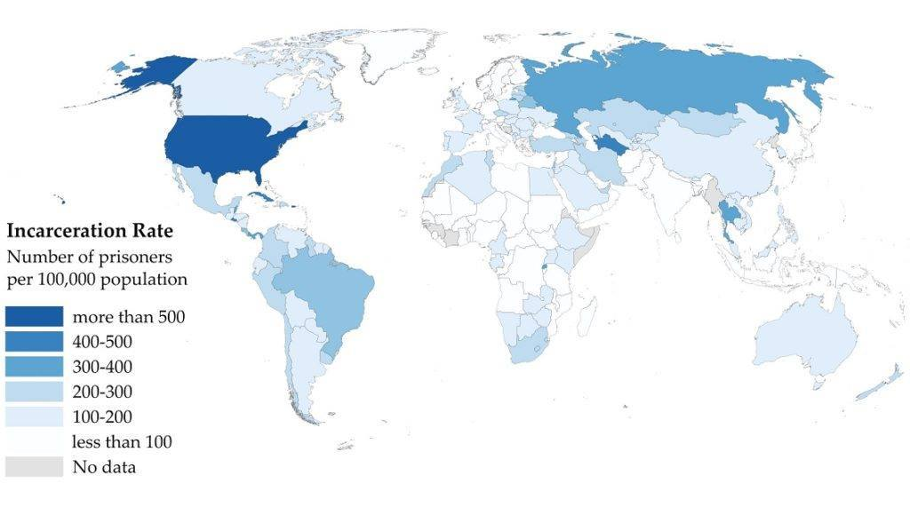
Broj ljudi u zatvoru na 100.000 stanovnika

Slide 17
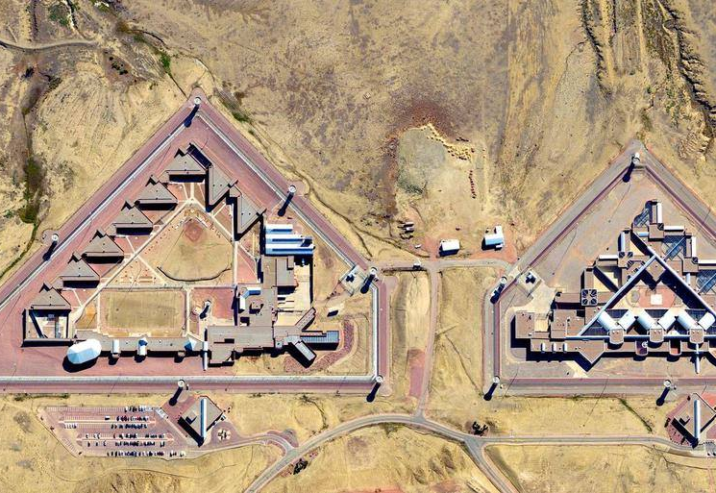
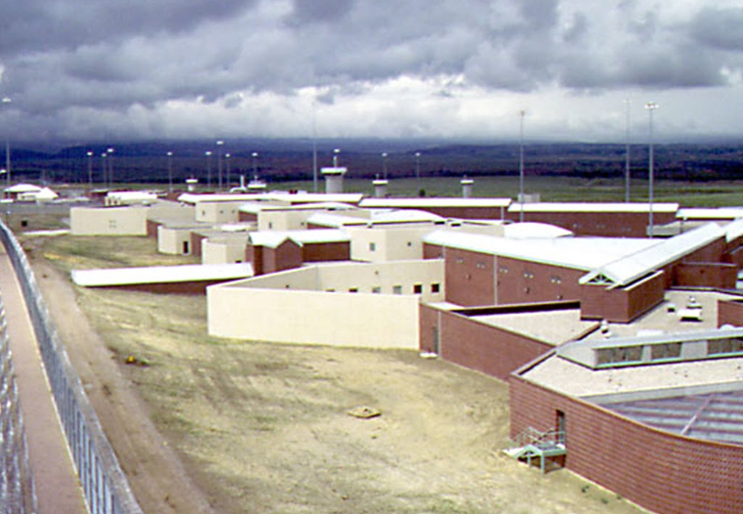
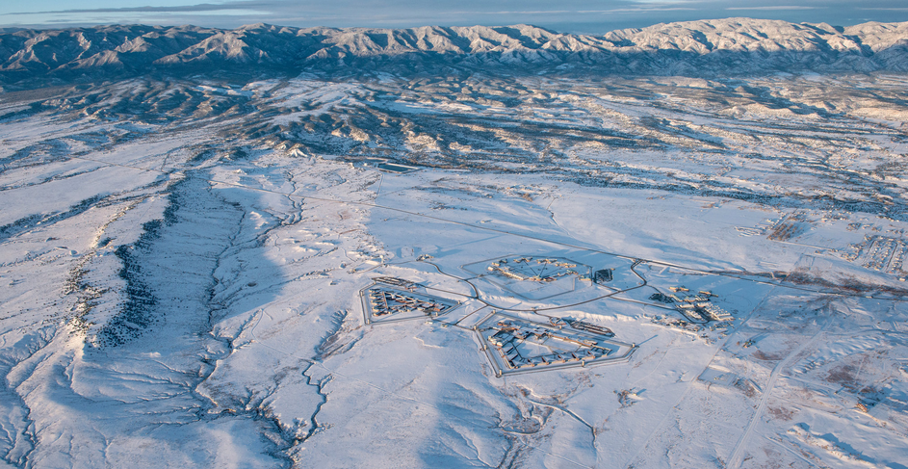
Zatvor maksimalne sigurnosti u Flotrenceu u Coloradu tzv. ADX.ADX je zatvor iz kojeg nema izlaza, u njemu završavaju najgori kriminalci kojima dođe da se ubiju kad shvate da ostatak života moraju provesti u njemu. Neki od poznatih kriminalaca koji borave u njemu su Ramzi Yousef koji je planirao teroristički napad na svjestski trgovački centar 1993. Godine. Bombaš bostonskog maratonma 21-godišnji Džhokhar Tsarnaev službeno osuđen na smrtnu kaznu, također je postao stanovnik ADX-a.

Slide 18
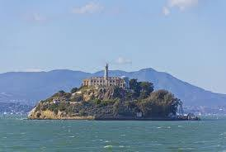
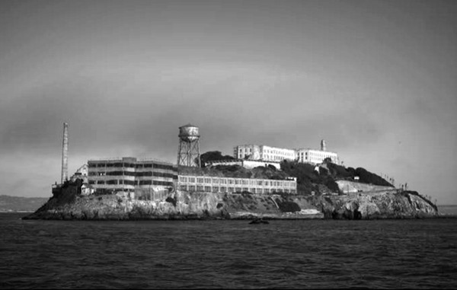
Alcatraz je otok u zaljevu San Francisca u Kaliforniji u SAD u, površine 90 000 kvadratnih metara. Nosi nadimak The Rock (stijena, hrid ili kamen).Alctraz je od sredine tridesetih godina 20st pa sve do ukidanja zatvora 1963 glasio za najčuvaniji I najsigurniji zatvor u Americi Alcatraz je danas omiljeno turističko odredište u sklopu šireg zaštićenog područja.

Slide 19
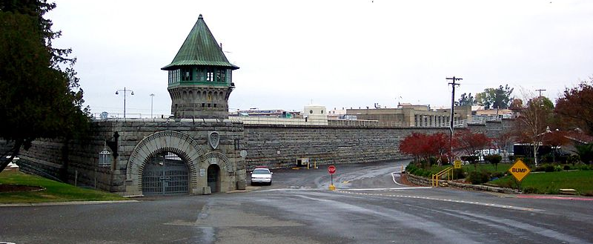
Folsom State Prison(FSP) Državni zatvor koji je otvoren 1880 god., te predstavlja drugi najstariji zatvor u državi. Poznat je I kao prvi zatvor u svijetu u kojeg je instalirana električna struja,a što je omogućilo da se od 1895. Do 1937 izvrše 93 pogubljenja električnom stolicom.

Slide 20
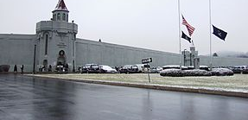
Popravni zavod Attica je zatvor maksimalne sigurnosti, smješten u gradu Attica u američkoj državi New York. Namijenjen je za izdržavanje kazne osuđenika za najteža krivična djela, odnosno osuđenika koji su izazivali disciplinske probleme u drugim kazninionicama. Podignut je 1930. godine i u njemu su kaznu izdržavali mnogi poznati kriminalci. Najpoznatiji je, međutim, po tome što se u njemu u septembru 1971. dogodila velika zavorska pobuna okončana masovnim krvoprolićem.

Slide 21
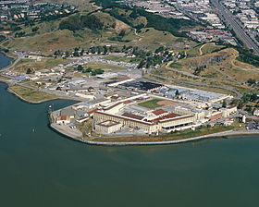
Državni zatvor San Quentinje muški državni zatvor američke savezne države Kalifornije. Otvoren je u julu 1852. godine i predstavlja najstariji zatvor u državi. U njemu se nalaze jedine ćelije smrti u Kaliforniji, odnosno najveći broj u cijelom SAD-u. U njemu postoji gasna komora ali od 1996. godine se pogubljenja vrše smrtonosnom injekcijom. Zatvor je bio mjesto u kome su bili zatvoreni i pogubljeni mnogi zloglasni kriminalci, a poznat je i po tome što su se u njemu održavali koncerti, odnosno bio predmetom mnogih filmova i TV-emisija.

Slide 22
Zaključak
Zatvorski sistem u SAD-u je složen I njegovo konačno oblikovanje nije dovršeno, ne postoje naznake da će u skorije vrijeme biti
Osim svoje "prave" svrhe, predstavlja političko, socijalno, ekonomsko I rasno pitanje, zbog čega se često optužuje država radi neobjavljenih informacija I surovih postupanja prema zatvorenicima (prije svega crne rase)
U zatvorima u SAD-u smješteno je oko 2 miliona ljudi.

Slide 23
Literatura
https://ba.voanews.com/a/a-37-a-2004-09-24-13-1-86177547/1173024.html
http://www.ncpathinktank.org/pub/st206?pg=3
https://www.revolvy.com/page/Ashurst%E2%80%93Sumners-Act
Uvod u penologiju, izvršno I krivišno pravo Bosne I Hercegovine; Hajrija Sijerčić Čolić I VIldana Vranj, Pravni Fakultet Univerzitreta u Sarajevu, 2011
Krivično pravo II, Borislav Petrović I Dragan Jovašević, Pravni fakultet Univerziteta u Sarajevu, 2005

